Slide 1

Ускладнення вакцинопрофілактики від коронавірусної інфекції
COVID-19: клініка, діагностика, невідкладна допомога.
Донецький Національний Медичний Університет
кафедра «Анестезіології та Інтенсивної терапії»
Асистент кафедри Северин Сергій Петрович

Slide 2
Поствакцинальні реакції
Поствакцинальні реакції - це побічні клінічні і лабораторні ознаки нестійких, патологічних або функціональних змін в організмі людини, які виникають у зв'язку з проведенням щеплення, зберігаються 3-5 днів і самостійно проходять.
Поствакцинальні реакції не є протипоказанням для проведення подальших щеплень даною вакциною.

Slide 3
Поствакцинальні реакції діляться на місцеві та загальні
Місцеві поствакцинальні реакції це ущільнення тканин; гіперемія, що не перевищує 80 мм в діаметрі; легка хворобливість в місці введення вакцини. Місцеві реакції розвиваються відразу після введення препарату та в основному обумовлені баластними речовинами вакцин.
Загальні поствакцинальні реакції не прив'язані до локалізації введення вакцини та можуть зачіпати різні органи та системи - генералізований висип; підвищення температури тіла; порушення сну, неспокій; головний біль; запаморочення, короткочасна втрата свідомості, міалгія, артралгія. Ці реакції мають короткочасний характер та доброякісний перебіг. В більшості випадків це реакція організму на введення чужородного антигену.

Slide 4
Важкі поствакцинальні реакції
Місцеві важкі поствакцинальні реакції
набряк м'яких тканин більше 50 мм в діаметрі,
інфільтрат більше 20 мм,
гіперемія більше 80 мм в діаметрі.
Загальні важкі поствакцинальні реакції:
підвищення температури тіла більше 39 ° С.
генералізований висип
короткочасна втрата свідомості

Slide 5
Поствакцинальні ускладнення
Поствакцинальні ускладнення - це стійкі функціональні та морфологічні зміни в організмі, які виходять за рамки фізіологічних коливань і призводять до значних порушень стану здоров'я.
Поствакцинальні ускладнення перешкоджають повторному введенню тієї ж вакцини.

Slide 6
Причини поствакцинальних ускладнень
недотримання протипоказань
індивідуальні особливості вакцинованого
порушення правил і техніки вакцинації в т.ч. порушенняя умов транспортування і зберігання вакцин

Slide 7
Клінічні форми поствакцинальних ускладнень
Місцеві поствакцинальні ускладнення - абсцеси; підшкірний холодний абсцес; поверхнностная виразка більше 10 мм; регіональний (і) лімфаденіт (и); келоїдних
Загальні поствакцинальні ускладнення - фебрильні та афебрільні судоми; анафілактичний шок і анафілактоїдні реакції; набряк Квінке, висипка по типу кропивниці, синдром Стівенса-Джонсона, синдром Лайєлла, тромбоцитопенічна пурпура, тромбози.

Slide 8
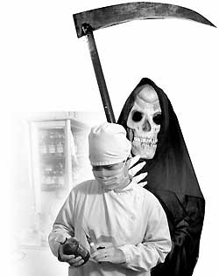
АНАФІЛАКСІЯ
Анафілаксія - тяжка, небезпечна, генералізована алергічна реакція.
Одна з найбільш небезпечних форм проявів алергії з імовірністю летального фіналу до 10-20 %.

Slide 9

ПРИЧИНИ
Міорелаксанти
Антибіотики
Місцеві анестетики
НПЗП
Вакцини
Внутрішньовенні контрастні засоби
Укуси комах (оси, бджоли, шершні)
Харчові продукти

Slide 10
СИМПТОМИ
Рінорея, сльозотеча
Нудота, блювання
Кропив’янка, набряк Квінке
Порушення дихання із свистячим диханням
Тахікардія
Порушення мікроциркуляції
Артеріальна гіпотензія
Ознаки порушення мікроциркуляції
Симптоми артеріальної гіпотензії

Slide 11
ОСОБЛИВІ ПРОЯВИ
…«Щось не так»
… незвичні відчуття у роті
Порушення зору
Кишково-шлунковий дискомфорт
Дратівливість, неспокій
Відчуття жару

Slide 12
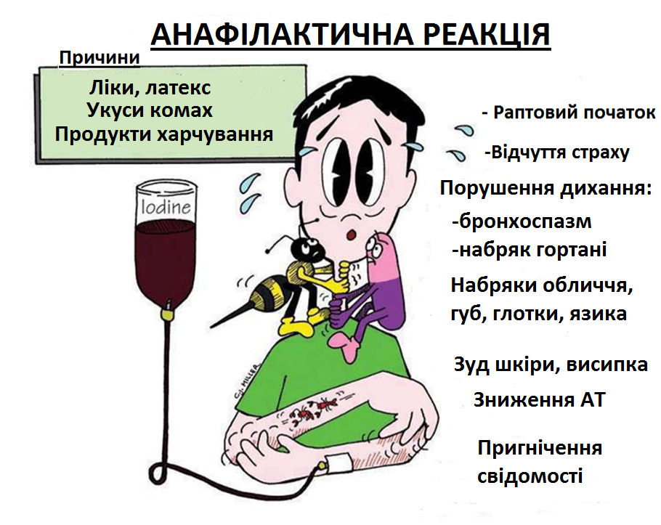

Slide 13
Критерії діагнозу
Раптовий початок і швидкий прогрес клінічних проявів
Небезпечні для життя проблеми з прохідністю дихальних шляхів та диханням і/або кровообігом
Зміни шкіри і/або слизових оболонок (гіперемія, кропив’янка, набряк Квінке)
Контакт із відомим алергеном

Slide 14

Схема обстеження ABCDE
Перше враження
A…
B…
C…
D…
E…
Дихальні шляхи (airway)
Дихання (breathing)
Кровообіг (circulation)
Неврологічний статус (disability)
Экспозиція / огляд (exposure)

Slide 15
AIRWAY
Набряк дихальних шляхів, наприклад, глотки чи язика. Хворий може відчувати затруднення при диханні, ковтанні, «щось у горлі»;
Сиплий голос;
Стридор.

Slide 16
BREATHING
Диспное;
Свисти та/або стридор;
Розсіяні сухі хрипи при аускультації;
Ціаноз – частіше пізня ознака;
Зупинка дихання.

Slide 17
CIRCULATION
Симптоми шоку – слабкість пульсу, блідість, прохолодність шкіри кінцівок;
Тахікардія;
Уповільнення часу наповнення капілярів (>2 секунд);
Зниження рівня або втрата свідомості;
Артеріальна гіпотензія;*
Зупинка кровообігу.
*Може бути першим проявом анафілаксії

Slide 18

D – Неврологический статус
Зміни поведінки.
Зміна стану свідомості:
Збудження
Пригнічення
Втрата свідомості

Slide 19
EXPOSURE
Еритема;
Кропив’янка;
Набряк Квінке.
Визначаються при ≥ 80 % анафілактичних реакцій;
Часто є першими ознаками.

Slide 20
Початковий алгоритм
Анафілактична реакція?
Загроза для життя з боку:
Airway (дихальні шляхи),
Breathing (дихання),
Circulation (кровообіг)
Шукаємо:
· Гострий початок
· Розлади дихання і/або прохідності дихальних шляхів і/або кровообігу, що загрожують життю
· Зазвичай зміни шкіри та слизових оболонок
· Імовірний контакт з алергеном

Slide 21


Анафілаксія?
Airway, Breathing, Circulation, Disability, Exposure
Діагноз – шукай ознаки:
Гострий початок
Загрожують життю порушення:(А) Прохідності дихальних шляхів, (В)Дихання, (С)Кровообігу
Зазвичай – зміни на шкірі (алергічна висипка)
+/- порушення ШКТ +/- контакт з відомим алергеном
Виклич допомогу!
Положення паціента (Тренделенбурга)
АДРЕНАЛіН
Прохідність дихальних шляхів Моніторинг:
О2 у високій концентроції SpO2
Кристалоїди внутрішньовенно ЕКГ
Антигістамінні АТ
Кортикостероїди

Slide 22
Загрозливі для життя проблеми:
Airway: стридор, хрипи, набряк тканин
Breathing: тахіпное, слабкість, ціаноз,
SpO2< 92%, порушення свідомості
Circulation: блідість, мармуровість, гіпотензія, відсутність пульсу на переферичних артеріях

Slide 23
Положення пацієнта

Slide 24
Введення адреналіну
Внутрішньом’язеве введеня адреналіну є найкращим при лікуванні анафілактичних реакцій!
Більш безпечний;
Не вимагає судинного доступу;
Швидко виконується.

Slide 25
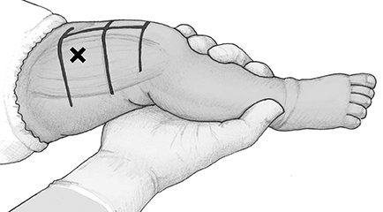

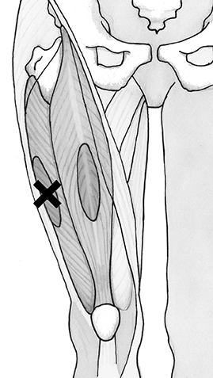
Місця введення адреналіну

Slide 26
Препарати Адреналіну…
У більшості країн Європи, США
Адреналін 1:1000 (гідрохлорид, 0,1% розчин)
Україна
Адреналін 1:1800 (гідротартрат, 0,18% розчин)
Адреналін 1:1820 (гідротартрат, 0,182% розчин)

Slide 27

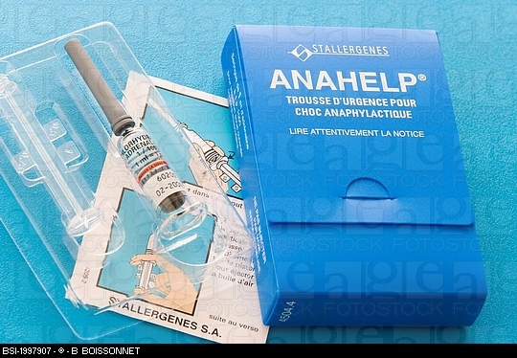
Адреналін

Slide 28
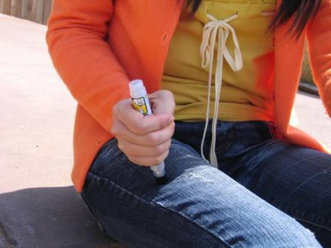
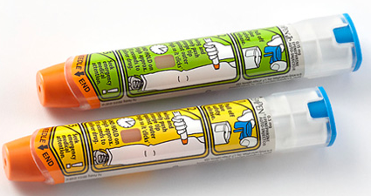
Адреналін: автоін’єктори

Slide 29

Адреналін внутрішньовенно
ПРОБЛЕМИ:
аритмогенність
гіперсимпатикотонія
ішемія міокарда
потребує розрахунку дози

Slide 30
Адреналін внутрішньовенно
Відповідно протоколів МОЗ України:
спочатку 5 мкг/кг, далі - інфузія 1мкг/кг/хв
50 мкг болюс
Відповідно іноземних протоколів і рекомендацій:
При неефективності рідинної ресусцитації
Інфузія 0,1-1 мкг/кг/хв

Slide 31
Інфузійна терапія
Потребує судинного доступу (В/В або В/К);
Ізотонічний кристалоїд:
швидкий болюс - 20 мл/кг,
за потреби – повторно, до 60-80 мл/кг.
Дорослі - 500 - 1000 мл;

Slide 32
Інфузійна терапія
При неефективності рідинної ресусцитації
Вазопресори В/В:
Адреналін 0,1-10 мкг/кг/хв
Допамін 2-20 мкг/кг/хв
Норадреналін 0,1-2 мкг/кг/хв

Slide 33
Антигістаминні препарати
Н1 блокатори:
Хлоропірамін
Супрастин амп. 2% - 1 мл
Н2 блокатори:
Ранітидин
Ранітидин амп. 2,5% - 2 мл
(1 мг/кг), макс. 50 мг В/В
або табл. 150 мг - Per Os

Slide 34
Кортикостероїди
Преднізолон амп. 3% - 1 мл
1-2 мг/кг
Дексаметазон амп. 0,4 % - 1 мл
0,15-0,6 мг/кг
Гидрокортизон (сукцинат!) амп. 25, 100 мг
Дорослий 200 мг
Діти старші 12 років: 100 мг
Діти від 6 до 12 років: 50 мг
Діти старші 12 років: 25 мг

Slide 35
Обструктивний варіант
Бронхолітики:
Сальбутамол інгаліційно 2,5-5 мг;
Іпратропію бромід інгаляційно 0,5 мг;
Адреналін інгаляційно (2 мг)
Препарати інших груп:
Амінофілін 5 мг/кг - повільна інфузія;
Магнію сульфат 25%- 0,2мл/кг повільна інфузія.

Slide 36
Рекомендації МОЗ України
Наказ МОЗ України № 916 від 30.12.2015 р.
  «Уніфікований клінічний протокол екстреної, первинної, вторинної (спеціалізованої) та третинної (високоспеціалізованої) медичної допомоги медикаментозна алергія, включаючи анафілаксію».
Наказ МОЗ України № 432 від 03.07.2006 р. «Про затвердження протоколів надання медичної допомоги за спеціальністю „Алергологія"»:
  Протокол надання медичної допомоги при анафілактичному шоці;
  медикаментозної алергії;
  хворим на алергічну кропив’янку та набряк Квінке.

Slide 37
Рекомендації МОЗ України
Наказ МОЗ України №767 від 27.12.2005 р.:
  Протокол діагностики та лікування дітей з анафілактичним шоком.
Наказ МОЗ України №437 від 31.08.2004 р.:
  «Про затвердження клінічних Протоколів надання медичної допомоги при невідкладних станах у дітей на шпитальному і до шпитальному етапах»
  ПРОТОКОЛИ надання невідкладної медичної допомоги в педіатрії на до шпитальному етапі

Slide 38
Невідкладний стан…
Що це?
Що з цим робити?
Кого покликати?
Де «авариіна укладка»?
А що з цього, скільки і куди ввести?

Slide 39
Вазовагальна реакція / синкопе
Диференційні ознаки
Характерні: гіпотензія разом з блідністю, слабкістю, блюванням, нудота та діарея. відсутність: шкірних ознак, алергічного анамнезу тахікардії (наявність брадикардії), загрожуючих життю порушень дихання, кровообігу

Slide 40
Панічний розлад
Диференційні ознаки
Характерні: Психомоторне збудження Часто тремор, дисгідроз У деяких випадках функціональний стридор (в результаті форсованого зведення голосових зв'язок); відсутність: ознак кропив’янки ангіоневротичного набряку гіпотензіі

Slide 41
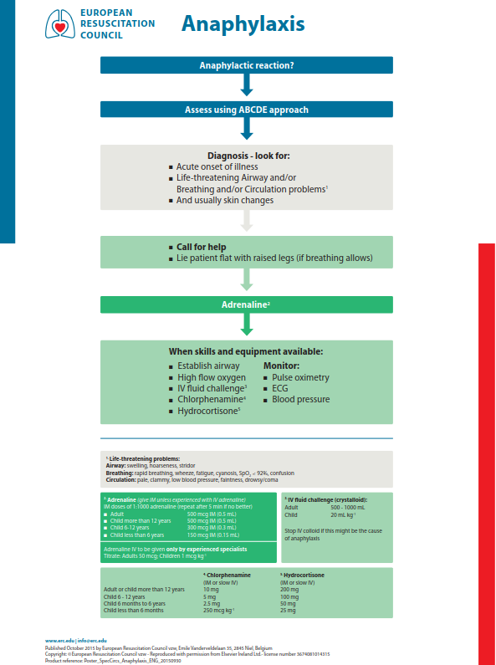
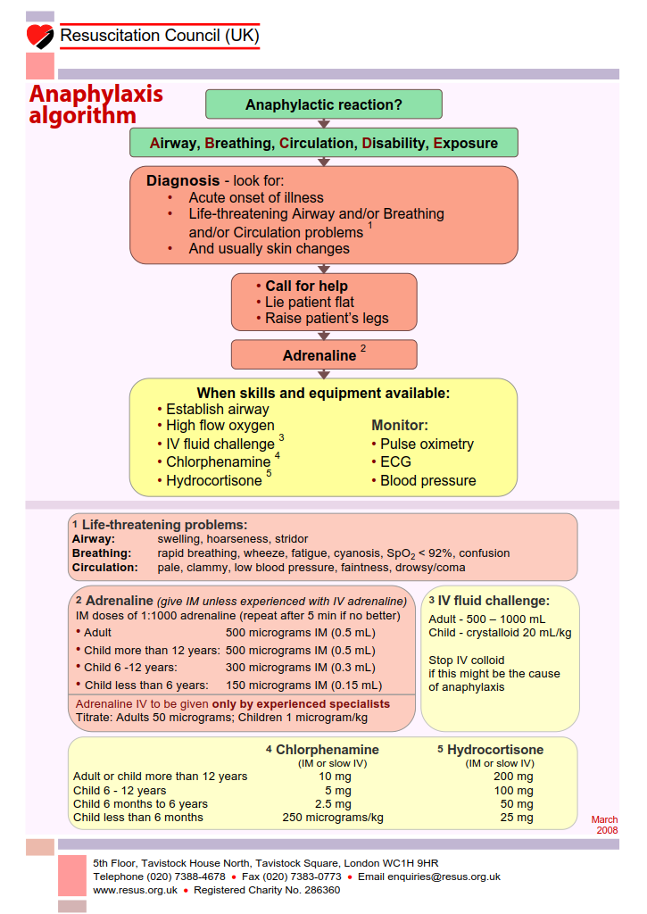

Slide 42
Підсумки
Анафілактична реакція?
Загрозливі для життя проблеми:
Airway (дихальні шляхи),
Breathing (дихання),
Circulation (кровообіг)
Викликати допомогу
Адреналін

Slide 43

Дякую за увагу!

